Slide 1

Защищая права, отстаивая интересы, развивая социальное партнерство
ПРОФСОЮЗ – ТЕРРИТОРИЯ ВОЗМОЖНОСТЕЙ
Федорова Наталья Валентиновна, председатель Бурлинской районной организации Профсоюза
27 августа 2025 года

Slide 2



АЛТАЙСКАЯ КРАЕВАЯ ОРГАНИЗАЦИЯ
ОБЩЕРОССИЙСКОГО ПРОФСОЮЗА ОБРАЗОВАНИЯ
ХХХI ОТЧЕТНО-ВЫБОРНАЯ КОНФЕРЕНЦИЯ КРАЕВОЙ ОРГАНИЗАЦИИ ПРОФСОЮЗА
Х СЪЕЗД ОБЩЕРОССИЙСКОГО ПРОФСОЮЗА ОБРАЗОВАНИЯ
подведены итоги отчетов и выборов и определены задачи
на 2025-2029 годы
определены приоритетные направления деятельности Общероссийского Профсоюза образования
на 2025-2029 годы.

Slide 3

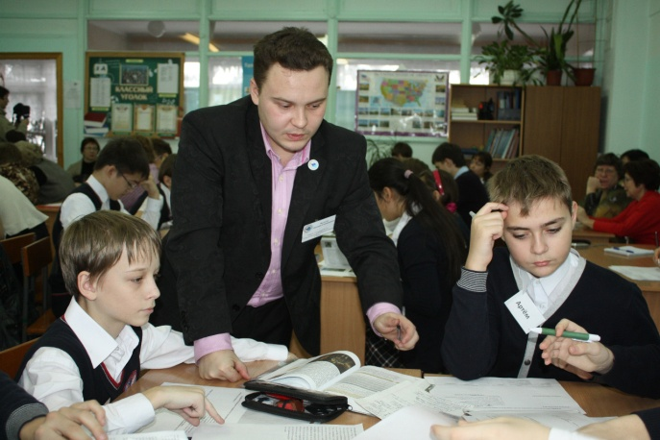


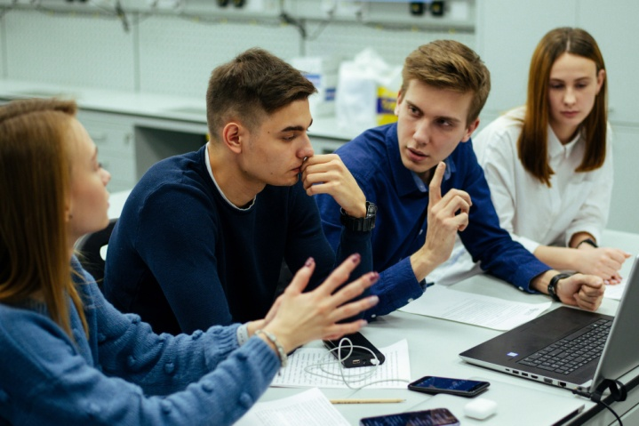
АЛТАЙСКАЯ КРАЕВАЯ ОРГАНИЗАЦИЯ
ОБЩЕРОССИЙСКОГО ПРОФСОЮЗА ОБРАЗОВАНИЯ
60 территориальных
1 288 первичных
42 483 человек
33 368 работающих
8 606 студентов
409 неработающих пенсионеров

Slide 4

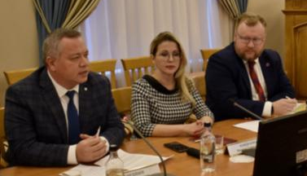
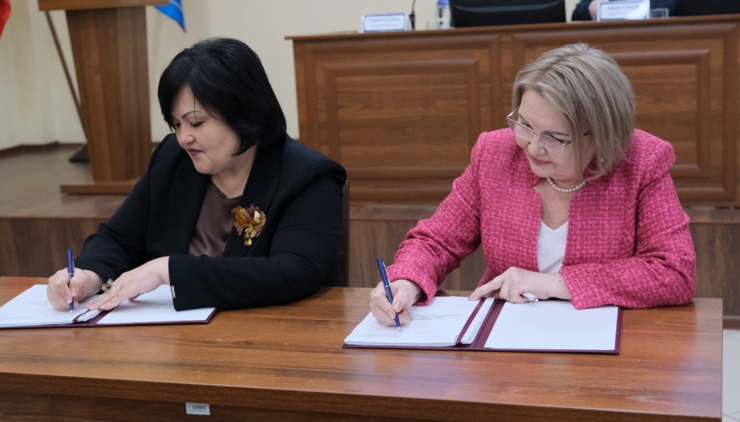
Охват территориальными отраслевыми
соглашениями в 2025 году составил
ЭКОНОМИЧЕСКАЯ ЭФФЕКТИВНОСТЬ инициативы ПРОФСОЮЗА по установлению в соглашениях и коллективных договорах,действующих в 2025году, дополнительных льгот, гарантий и компенсаций составила более
99 %
Экспертизу и согласование с ПРОФСОЮЗОМ прошли проекта краевых, муниципальных
и локальных нормативных правовых актов
10 072
24 млн рублей
АЛТАЙСКАЯ КРАЕВАЯ ОРГАНИЗАЦИЯ

Slide 5
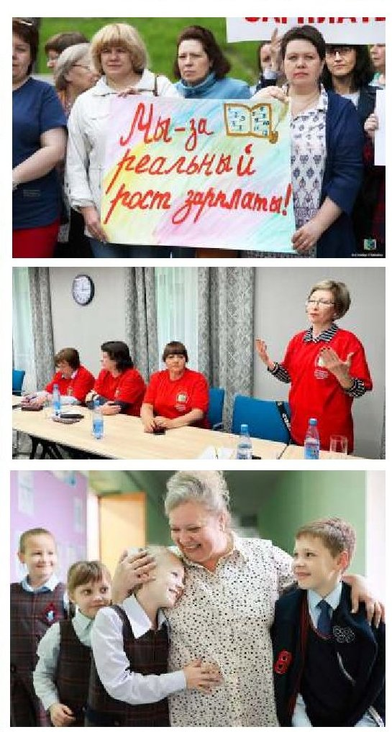
АЛТАЙСКАЯ КРАЕВАЯ ОРГАНИЗАЦИЯ
ОБЩЕРОССИЙСКОГО ПРОФСОЮЗА ОБРАЗОВАНИЯ
Предусмотрена возможность установления в коллективном договоре образовательной организации, а также в перечне выплат стимулирующего характера доплат уполномоченным Профсоюза по охране труда и работникам, на которых возложены общественно значимые виды деятельности: председателям первичных организаций, членам профкомов, внештатным правовым инспекторам труда
Без проведения аттестации только на основании поданного заявления установление педагогическим работникам той же квалификационной категории без ограничения срока её действия, если они имели её по состоянию на 1 сентября 2023 года
Совместное письмо Министерства образования и краевой организации Профсоюза № 23-01/20/556 от 03.07.2025 об упрощении прохождения аттестации руководителей образовательных организаций.
Рекомендовано исключить тестовое испытание при положительной оценке их деятельности за межаттестационный период

Slide 6
ПРОФСОЮЗ ДОБИЛСЯ
Дополнительные гарантии в связи с сокращением численности или штата, в соответствии с которыми преимущественное право оставления на работе предоставляется работникам, совмещающим работу с обучением; председателям первичных и территориальных профорганизаций; работникам предпенсионного возраста; в течение трех лет выпускникам вузов и колледжей, впервые поступившим на работу
Установлен ежегодный основной удлиненный оплачиваемый отпуск 56 календарных дней для советников директоров по воспитанию и взаимодействию с детскими общественными объединениями
Проведена тождественность наименования должностей для установления права на получение педагогической пенсии инструктору по физической культуре в дошкольном образовательном учреждении и тьютору – воспитателю
Расширен Перечень должностей педагогических работников, которым работодатель должен устанавливать заработную плату с учетом имеющейся квалификационной категории по должности с другим наименованием, по которой не установлена квалификационная категория.
Дополнительно включены такие должности, как старший вожатый, педагог-библиотекарь, социальный педагог, педагог-организатор, педагог-психолог, методист, тьютор, инструктор-методист, инструктор по труду, педагог дополнительного образования
2024-2025год

Slide 7
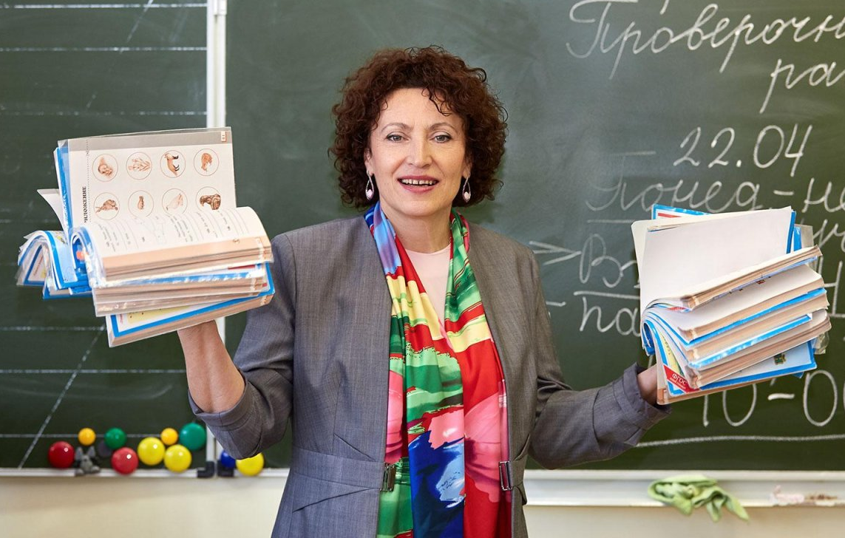
«ФОРМУЛА УСПЕХА»
КОНКУРС ДЛЯ РУКОВОДИТЕЛЕЙ
ОБРАЗОВАТЕЛЬНЫХ ОРГАНИЗАЦИЙ
АЛТАЙСКАЯ КРАЕВАЯ ОРГАНИЗАЦИЯ
ОБЩЕРОССИЙСКОГО ПРОФСОЮЗА ОБРАЗОВАНИЯ
Цель – увеличение профсоюзного членства от 80 до 100 %. Победителям предоставляются бесплатные путевки в санатории Алтайского края на 5 дней
Только за 8 месяцев 2025 году у более 100 руководителей образовательных организаций края появилась возможность отдохнуть и поправить здоровье в санаториях края

Slide 8


АЛТАЙСКАЯ КРАЕВАЯ ОРГАНИЗАЦИЯ
ПРОФСОЮЗ: 2024 – 2025
ЗАРПЛАТА
Увеличение размера оклада на 10 % с первого сентября 2024 года
Индексация заработной платы на 5, 1 % с первого октября 2024 года
Увеличение размера оклада на 15 % с первого января 2025 года
Сегодня размер оклада оставляет 12 631
Введены выплаты стимулирующего характера
за наставничество и студентам педагогических вузов, совмещающих обучение и трудовую деятельность в образовательных организациях

Slide 9
АЛТАЙСКАЯ КРАЕВАЯ ОРГАНИЗАЦИЯ
В результате работы технической инспекции Профсоюза по возврату 20 % сумм страховых взносов ФСС 91 образовательная организация вернула и направила на охрану труда 2, 3 млн рублей
проведено 560 проверок охраны труда, выявлено 370 нарушений
рассмотрено 42 обращения, связанных с нарушением прав работников в области охраны труда, большая часть решена в пользу работников
ПРАВОВАЯ ЗАЩИТА
ОХРАНА ТРУДА
2024 – 2025
проведено 85 проверок соблюдения трудового законодательства
выявлено около 400 нарушений
оформлено 33 исковых заявлений в суды
рассмотрено 4 500 жалоб и обращений
ЭКОНОМИЧЕСКАЯ ЭФФЕКТИВНОСТЬ ВСЕХ ФОРМ ПРАВОВОЙ РАБОТЫ СОСТАВИЛА
53,5 млн РУБЛЕЙ

Slide 10
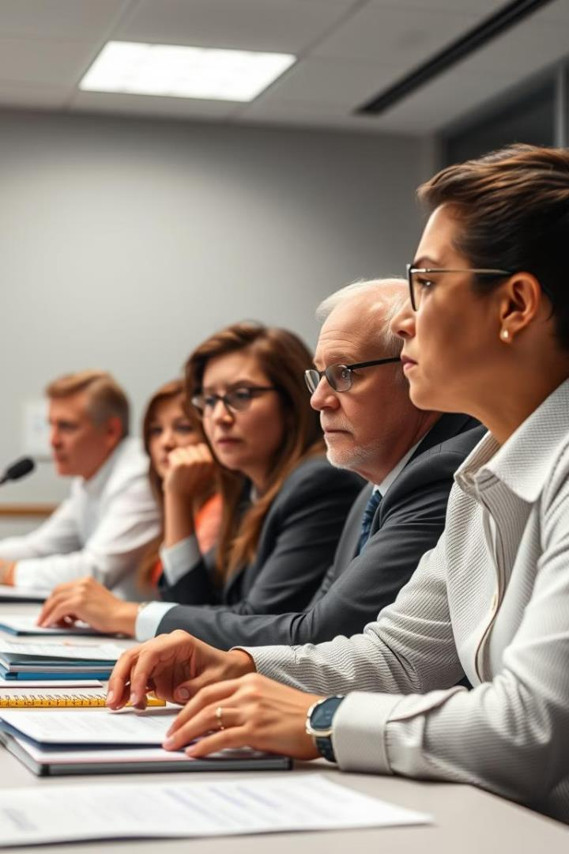
АЛТАЙСКАЯ КРАЕВАЯ ОРГАНИЗАЦИЯ
ПРАВОВАЯ ЗАЩИТА
2024 - 2025
Впервые проведены суды по защите чести и достоинства педагогов от оскорблений, унижений учащихся и взыскании компенсации морального вреда к родителям подростков

Slide 11

АЛТАЙСКАЯ КРАЕВАЯ ОРГАНИЗАЦИЯ
В СПОРАХ ПОСТАВЛЕНА
ТОЧКА!
ПРАВОВАЯ ЗАЩИТА
2024 - 2025
ДОПОЛНИТЕЛЬНАЯ РАБОТА
ДОЛЖНА ОПЛАЧИВАТЬСЯ
СВЕРХ МРОТ!
Постановление Конституционного суда № 40-П/2024 от 23 сентября 2024 года
В Алтайском крае постановление КС выполняется с первого марта 2025 года

Slide 12
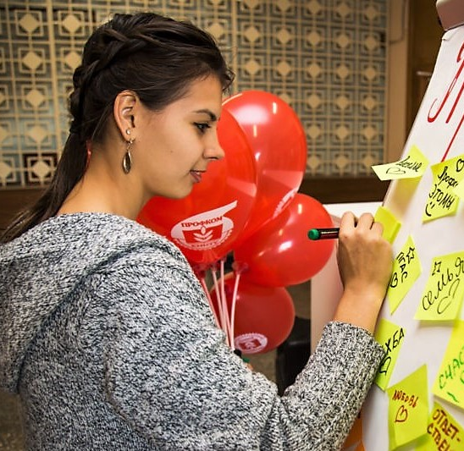
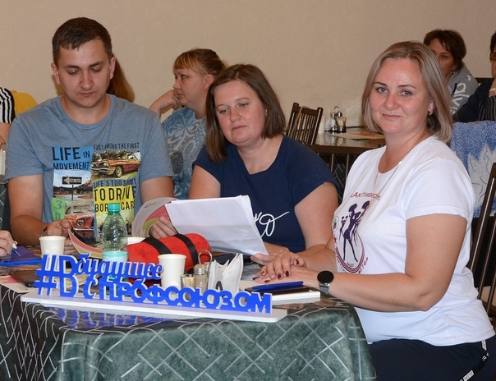
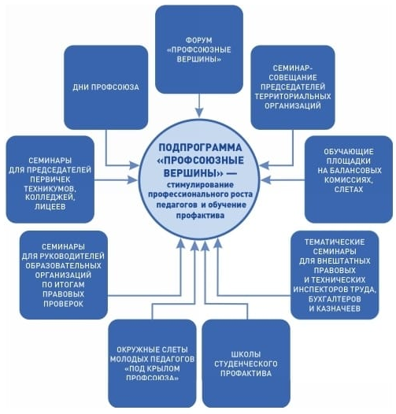
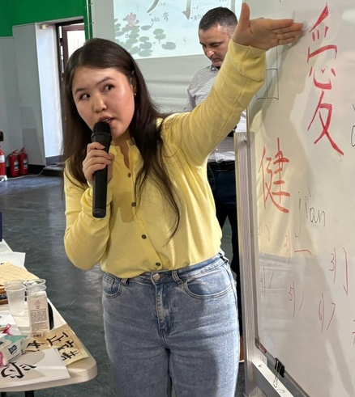
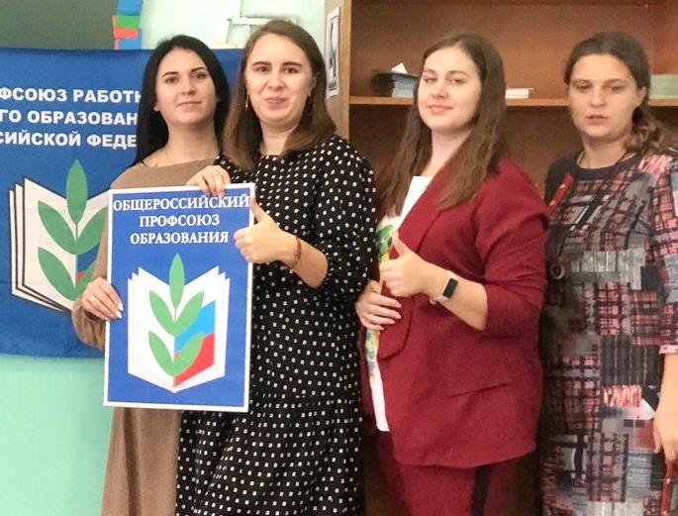
АЛТАЙСКАЯ КРАЕВАЯ ОРГАНИЗАЦИЯ
ПРОФСОЮЗНОЕ
ОБРАЗОВАНИЕ

Slide 13
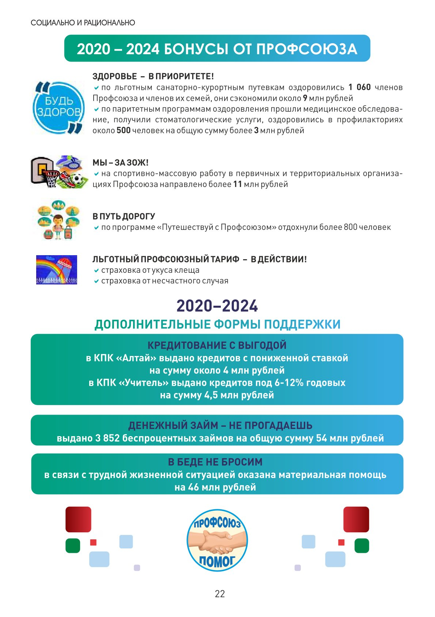
АЛТАЙСКАЯ КРАЕВАЯ ОРГАНИЗАЦИЯ
1 100 ЧЕЛОВЕК ОТДОХНУЛИ В САНАТОРИЯХ
И СЭКОНОМИЛИ
500 ЧЕЛОВЕК ПРОШЛИ МЕДИЦИНСКОЕ ОБСЛЕДОВАНИЕ, ПОЛУЧИЛИ СТОМАТОЛОГИЧЕСКИЕ УСЛУГИ НА СУММУ
9 млн руб.
ВЫДАНО
БЕСПРОЦЕНТНЫХ ЗАЙМОВ
НА СУММУ
652
24 млн руб.
3 млн руб.
МАТЕРИАЛЬНОЙ ПОМОЩИ НА СУММУ
НА СПОРТИВНО-МАССОВУЮ
РАБОТУ НАПРАВЛЕНО
46 млн руб.
4 млн руб.
ПО ПРОГРАММЕ
«ПУТЕШЕСТВУЙ С ПРОФСОЮЗОМ»
ОТДОХНУЛИ
более 4 000 человек

Slide 14


Защищая права, отстаивая интересы, развивая социальное партнерство ставим задачи:
Достижение роста заработной платы, компенсирующего ускорившуюся инфляцию
Поиск и внедрение новых стимулов удержания кадров и привлечения молодых
Последовательное снижение нагрузки педагогов и дальнейшие стимулирование их профессионального роста
Усиление и повышение качества поддержки органов управления образованием и администраций образовательных организаций
Реальное развитие социального партнёрства через поддержку и повышение качества работы профсоюзных организаций

Slide 15

Уважаемые коллеги,
желаем вам терпения, вдохновения, новых творческих идей и успехов в вашем нелегком, но очень важном труде. Здоровья, счастья и благополучия!
Спасибо за ваш труд, терпение и преданность профессии.
Ваш Профсоюз

